Slide 1
Cómo iniciar la encuesta en la tablet
Paso a paso, para encuestadores
Notes:
La tablet ya está instalada: nadie tiene que instalar nada. Vamos despacio y hacemos cada paso juntos. Envíe la guía en PDF por WhatsApp antes de empezar.

Slide 2




Solo tres pasos para empezar
Abrir Termux
Escribir 1
Ingresar el identificador
El programa de la pantalla negra
Y tocar la tecla Enter
El número del participante
Para encuestar NO necesita internet. Solo lo necesita por la noche, para enviar los datos.
Notes:
Recalque que la encuesta funciona sin internet. Todo se guarda en la tablet.

Slide 3
Cuatro palabras que va a ver
Termux
Enter
El programa que pone en marcha la encuesta. Es una pantalla negra con letras: es normal.
La tecla que confirma, en el teclado de la tablet. Tiene una flecha, o dice Ir o Intro.
Código de encuestador
Identificador
Sus 4 dígitos. Se lo da su supervisor. Es el mismo en cada encuesta.
El número del participante. En la pantalla aparece como “Etiqueta de participante”.
Notes:
Enseñe en una tablet dónde está la tecla Enter. Puede verse diferente según el teclado.

Slide 4

Igual que en línea, con una sola diferencia
Las preguntas son las mismas. Lo único distinto es lo que aparece al confirmar el identificador en la segunda ola:
En línea
En la tablet
Identificador
+ nombre de la persona
Solo el identificador
¿Por qué? Para proteger a los participantes. Si una tablet o un teléfono se pierde, todos los nombres quedarían expuestos.
Notes:
Esta es la única diferencia entre la versión en línea y la versión en tablet. Como la tablet no muestra el nombre, el identificador debe revisarse con mucho cuidado.

Slide 5
Paso 1: abra Termux
1
Encienda la tablet y desbloquéela
>_
2
Busque el ícono negro de Termux
Está en la pantalla de inicio o en la lista de aplicaciones.
Busque este ícono
3
Tóquelo una vez
Se abre una pantalla negra con letras. Es normal.
Notes:
Pida a todos abrir Termux. Si no encuentran el ícono, pueden deslizar para ver todas las aplicaciones.

Slide 6
Paso 2: mire el menú
==============================
ENCUESTA C4P
==============================
1 Iniciar encuesta
2 Enviar datos
3 Actualizar
4 Ayuda
Código de encuestador: 1234
Último envío de datos: 05/11 19:30
Escriba un número y presione Enter:
El menú aparece solo.
Para hacer una encuesta, use el 1.
Por la noche, para enviar los datos, use el 2.
Use el 3 solo si su supervisor se lo pide.
Notes:
Compruebe que todos ven el menú. Si dice “todavía sin registrar”, es normal: el código se pide en el paso siguiente. Si no aparece el menú, cierre Termux y ábralo de nuevo.

Slide 7
Paso 3: escriba 1 y toque Enter
1
Toque la pantalla negra
Aparece el teclado.
Escriba un número y
presione Enter: 1
2
Toque el número 1
Aparece un 1 en la pantalla.
¿Se equivocó de número? La pantalla le dice qué hacer. No se daña nada.
3
Toque la tecla Enter
Tiene una flecha, o dice Ir o Intro.
Notes:
Si el teclado no aparece, toque de nuevo la pantalla. Si escriben otro número, el programa dice: Escriba solo 1, 2, 3 o 4, y luego vuelve al menú con Enter.

Slide 8
Solo la primera vez: su código
Escriba su código de encuestador
(4 dígitos): 1234
Usted escribió 1234. ¿Es correcto?
Escriba s (sí) o n (no): s
1
Escriba sus 4 dígitos y toque Enter
2
Revíselos bien
Si son correctos, escriba s y toque Enter. Si no, escriba n.
La tablet lo recuerda. No se lo volverá a pedir. Después aparece en el menú: compruebe que es el suyo.
Notes:
Solo use su propio código. Si escribe un código equivocado y ya confirmó, avise a su supervisor antes de hacer encuestas.

Slide 9
Paso 4: espere, el navegador se abre solo
Iniciando la encuesta, espere un momento...
Abriendo la encuesta en el navegador...
1
Espere sin tocar nada
Puede tardar un poco, sobre todo la primera vez del día.
2
Si el navegador no se abre, ábralo usted
Es el programa que usa para internet, por ejemplo Chrome.
3
Escriba esta dirección arriba y toque Enter
localhost:8000/room/C4PTHP_COL
Notes:
Si Android pregunta con qué programa abrir, elija Chrome y Siempre. La dirección funciona sin internet, porque la encuesta está dentro de la tablet.

Slide 10
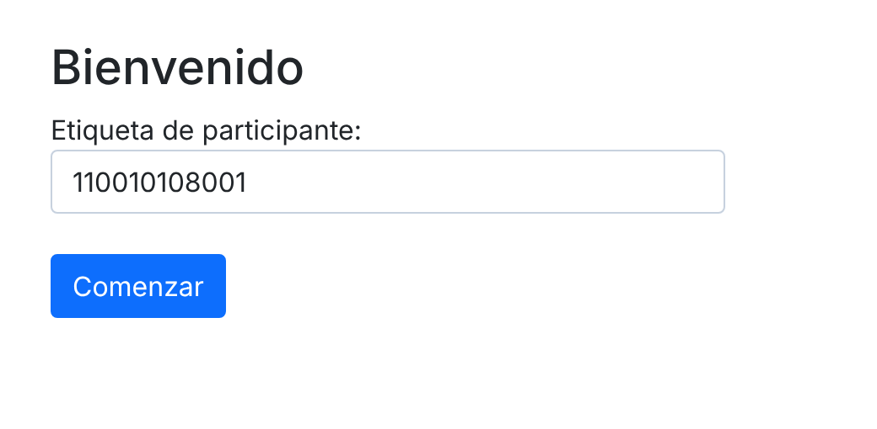
Paso 5: ingrese el identificador
1
Toque el recuadro blanco
Aparece el teclado.
2
Escriba el número del participante
Con mucho cuidado, número por número.
3
Toque el botón azul Comenzar
Si sale “This participant label was not found”: ese número no existe. Revíselo y escríbalo otra vez.
Notes:
“Etiqueta de participante” es lo mismo que identificador. El mensaje de error sale en inglés y significa que el número no está en la lista.

Slide 11
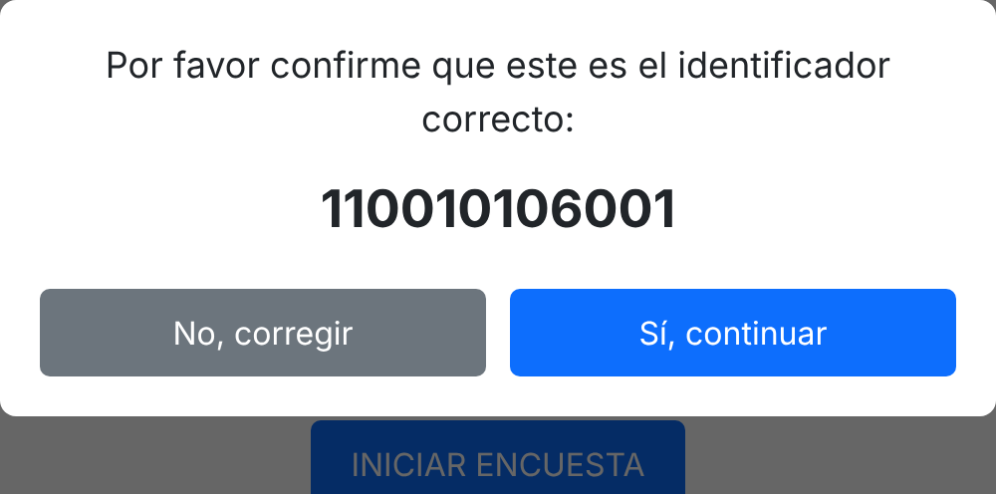
Paso 6: revise el número antes de seguir
¿Es correcto? Toque Sí, continuar
Sigue a la encuesta.
¿Está mal? Toque No, corregir
Vuelve al paso 5. No se pierde nada.
Compare número por número. En la tablet no aparece el nombre: esta es su única comprobación.
Notes:
Este paso protege los datos: un número equivocado mezclaría las respuestas de dos personas. Haga que comparen en voz alta el número con la lista.

Slide 12
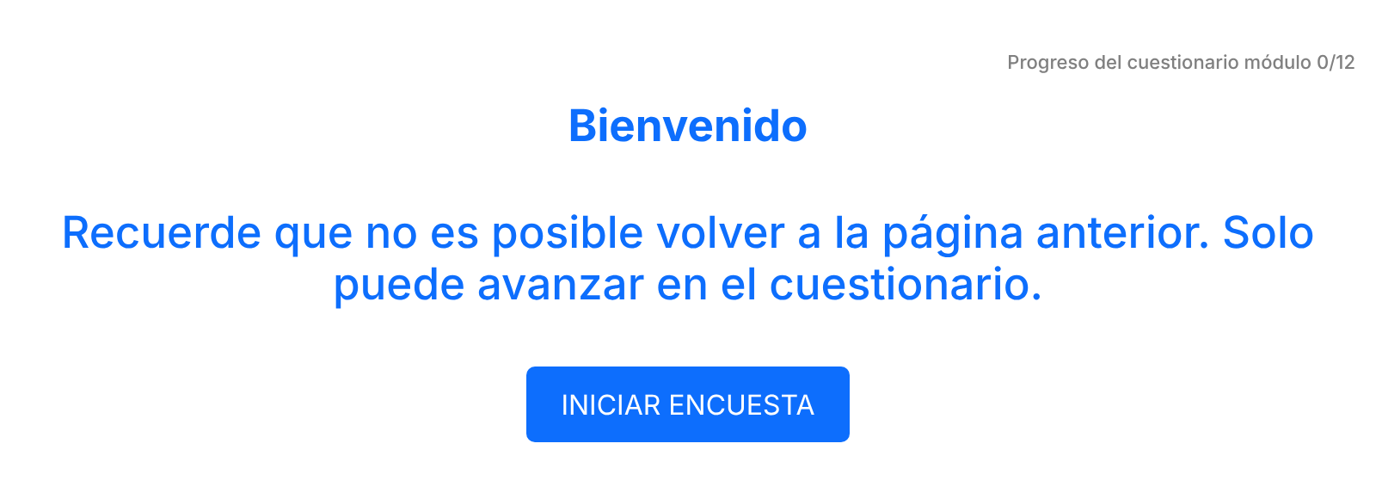
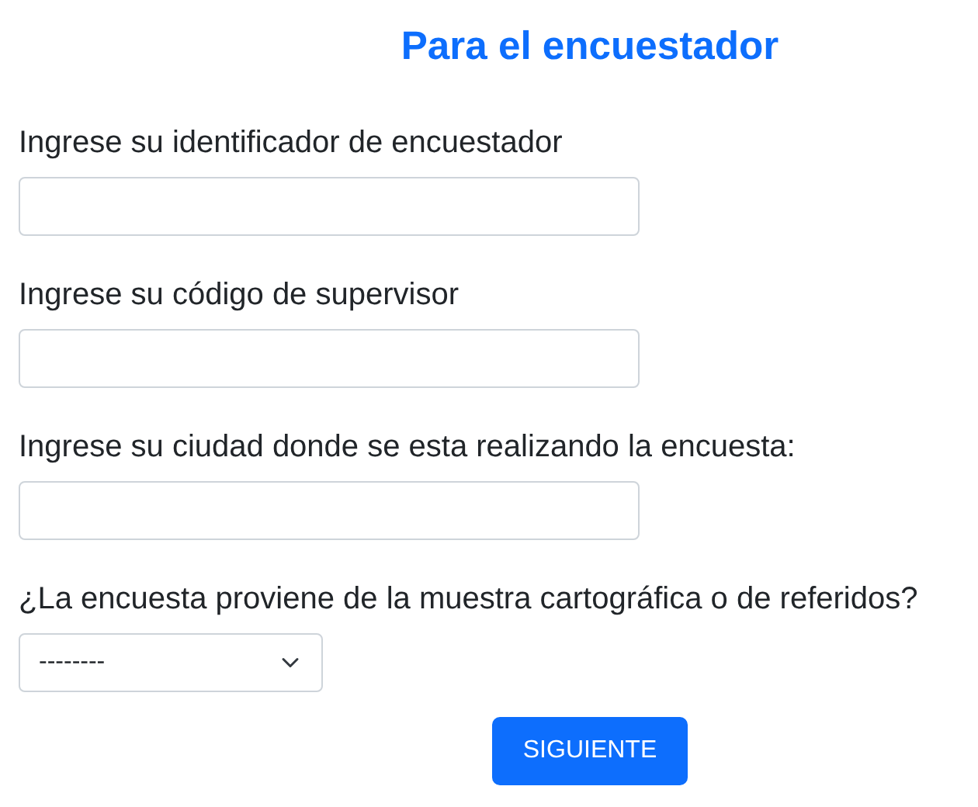
Paso 7: comience la encuesta
1. Toque INICIAR ENCUESTA
No se puede volver a la página anterior: revise antes de seguir.
2. Llene sus datos y toque SIGUIENTE
Su código, el de su supervisor, la ciudad y el origen de la encuesta.
Notes:
Después de esta página sigue el consentimiento y el cuestionario habitual.

Slide 13
Para la siguiente encuesta
1
En la última página, toque SALIDA
Si sale “No more pages left”, es normal: la encuesta terminó.
2
Vuelva a Termux
Toque el botón de aplicaciones recientes de la tablet, o el ícono negro.
3
Toque la pantalla y luego Enter
Si dice “Presione Enter para volver al menú”.
4
Escriba 1 y toque Enter
El navegador abre otra vez la página del identificador.
5
Siga desde el paso 5
Con el número del nuevo participante.
Notes:
Pase por cada paso. “No more pages left” está en inglés y solo significa que ya no hay más páginas. Puede cerrar esa pestaña del navegador.

Slide 14
Cada noche: envíe los datos
1
Conéctese a internet
WiFi o datos móviles.
¿Por qué cada noche?
Al terminar, los datos personales se borran de la tablet. Si se pierde, expone mucho menos.
2
Abra Termux, escriba 2 y toque Enter
Espere sin cerrar la pantalla.
3
Espere este mensaje
Solo entonces ha terminado.
¿Dice EL ENVÍO FALLÓ?
No se pierde nada. Busque internet y escriba 2 otra vez.
ENVÍO COMPLETO.
Los datos llegaron bien.
Notes:
Si la tablet todavía no tiene código, también lo pide aquí. Se puede enviar aunque ese día no haya habido encuestas.

Slide 15
Si algo falla
Qué pasa | Qué hacer
La encuesta se cortó o se apagó la tablet | Abra Termux, escriba 1 e ingrese el mismo identificador: sigue donde se quedó
El navegador dice que no puede abrir la página | Vuelva a Termux, escriba 1 y toque Enter
No ve el menú | Cierre Termux y ábralo de nuevo
Cualquier otra cosa | Tome una foto y envíela a su supervisor. No borre nada
Nunca desinstale Termux. Si pierde la tablet, avise de inmediato a su supervisor.
Notes:
Las respuestas se guardan en cada página: un corte no borra lo ya respondido.

Slide 16
Ahora practicamos
1
Abra Termux y mire el menú
2
Escriba 1 y toque Enter
3
Espere el navegador e ingrese el número de práctica
Se lo da su supervisor.
4
En el mensaje, toque No, corregir
Así no se guardan datos de prueba. No toque Sí, continuar.
5
Vuelva a Termux y toque Enter: ya está de nuevo en el menú
Notes:
IMPORTANTE: no complete una encuesta de prueba en estas tablets: dejaría datos, pagos y conteos de tratamiento falsos. Si la tablet todavía no pertenece a quien practica, borre el código después: 0 en el menú, luego rm ~/.c4p_enumerator.

Slide 17
Termux, 1, Enter, identificador
Y cada noche: 2. La guía está en su WhatsApp. Cualquier duda: su supervisor.
Notes:
Cierre. Los supervisores tienen la guía en PDF para compartir y consultar.

